Slide 1
m

Slide 2
عنوان پایان نامه: بازیابی تصویر ریزدانه‌ای مبتنی بر محتوا
ارائه دهنده: سید نیما سید آقا یزدی
استاد راهنما: دکتر کامبیز رهبر
سر فصل مطالب
فصل 1
کلیات پژوهش
فصل 2
مروری بر پیشینه پژوهش
فصل 3
روش پیشنهادی
فصل 4
نتایج آزمایشگاهی
فصل 5
نتیجه‌گیری و پیشنهادات آینده

Slide 3
فصل اول
کلیات پژوهش
فصل دوم
مروری بر پیشینه پژوهش
فصل سوم
روش پیشنهادی
نتیجه‌گیری و پیشنهادات آینده
نتایج آزمایشگاهی
فصل چهارم
فصل پنجم
تعریف مساله و کاربردها
یکی از مهم‌ترین شاخه‌های پردازش تصویر، بازیابی تصاویر می‌باشد.
این شاخه از علم پردازش تصویر، برای اولین بار در سال ۱۹۷۰ با رویکرد مبتنی بر متن معرفی گردید.
پس از آن رویکردی متفاوت با عنوان مبتنی بر محتوا معرفی گردید. این رویکرد به‌سرعت جایگزین رویکرد پیشین شد
در حوزه‌های پزشکی، گیاه‌شناسی، جانورشناسی، فروش و هنر مورداستفاده قرار می‌گیرد.
ویژگی‌های استخراج شده با ادراک انسان فاصله معنایی بسیاری داشتند. اما با انتخاب و استخراج درست ویژگی‌های مورد محاسبه، این فاصله کمتر به چشم آمده است.
اکنون با نیاز به بررسی دقیق‌تر دسته‌بندهای تصاویر، بازیابی تصاویر ریزدانه‌ای معرفی شده است که در پیداکردن ویژگی‌های مشابه، تا حد ادراک انسان رفتار می‌کند.

Slide 4
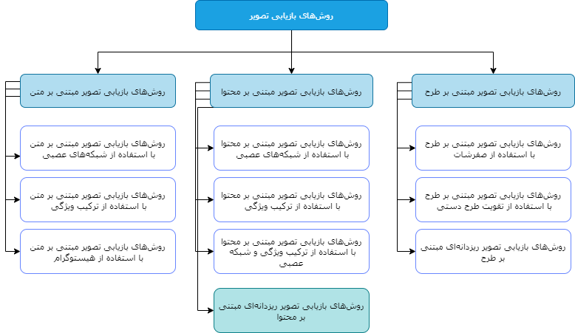
فصل اول
کلیات پژوهش
فصل دوم
مروری بر پیشینه پژوهش
فصل سوم
روش پیشنهادی
نتیجه‌گیری و پیشنهادات آینده
نتایج آزمایشگاهی
فصل چهارم
فصل پنجم

Slide 5
فصل اول
کلیات پژوهش
فصل دوم
مروری بر پیشینه پژوهش
فصل سوم
روش پیشنهادی
نتیجه‌گیری و پیشنهادات آینده
نتایج آزمایشگاهی
فصل چهارم
فصل پنجم
شبکه خودتوجهی مکانی پیشنهادی از سه جزء اصلی تشکیل شده است:
استخراج‌کننده ویژگی
ماژول شبکه خودتوجهی مکانی
بازیابی تصویر
مکانیسم برجسته‌سازی

Slide 6
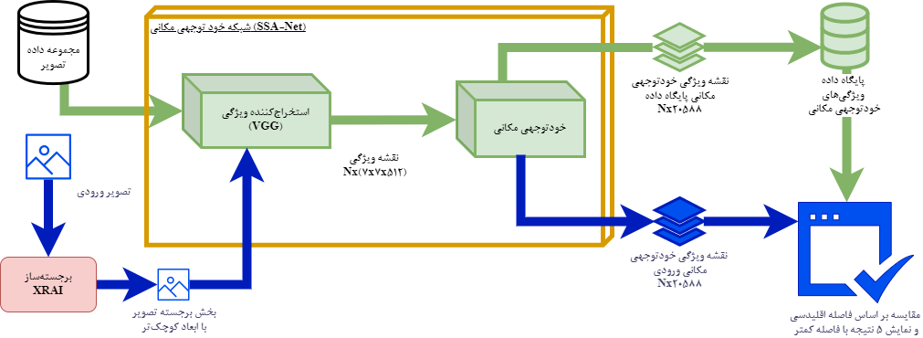
فصل اول
کلیات پژوهش
فصل دوم
مروری بر پیشینه پژوهش
فصل سوم
روش پیشنهادی
نتیجه‌گیری و پیشنهادات آینده
نتایج آزمایشگاهی
فصل چهارم
فصل پنجم

Slide 7
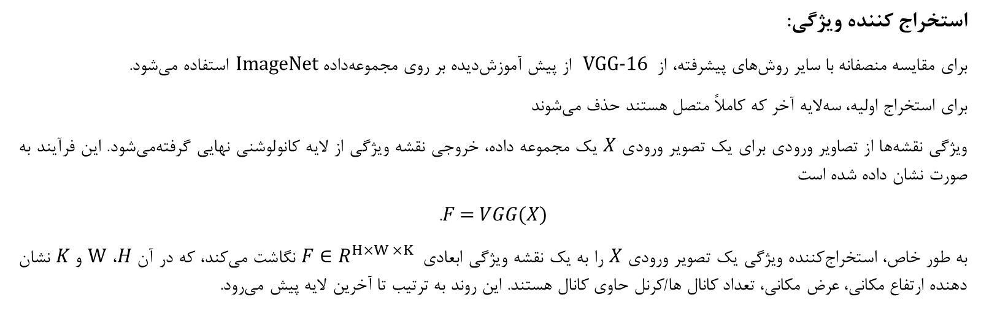
فصل اول
کلیات پژوهش
فصل دوم
مروری بر پیشینه پژوهش
فصل سوم
روش پیشنهادی
نتیجه‌گیری و پیشنهادات آینده
نتایج آزمایشگاهی
فصل چهارم
فصل پنجم
استخراج کننده ویژگی:
برای مقایسه منصفانه با سایر روش‌های پیشرفته، از VGG-16 از پیش آموزش‌دیده بر روی مجموعه‌داده ImageNet استفاده می‌شود.
برای استخراج اولیه، سه‌لایه آخر که کاملاً متصل هستند حذف می‌شوند
ویژگی نقشه‌ها از تصاویر ورودی برای یک تصویر ورودی 𝑋 یک مجموعه داده، خروجی نقشه ویژگی از لایه کانولوشنی نهایی گرفته‌می‌شود. این فرآیند به صورت نشان داده شده است
𝐹 = 𝑉𝐺𝐺(𝑋).
به طور خاص، استخراج‌کننده ویژگی یک تصویر ورودی 𝑋 را به یک نقشه ویژگی ابعادی 𝐹 ∈ $R^{H×W ×K }$ نگاشت می‌کند، که در آن 𝐻، W و 𝐾 نشان دهنده ارتفاع مکانی، عرض مکانی، تعداد کانال ها/کرنل حاوی کانال هستند. این روند به ترتیب تا آخرین لایه پیش می‌رود.

Slide 8
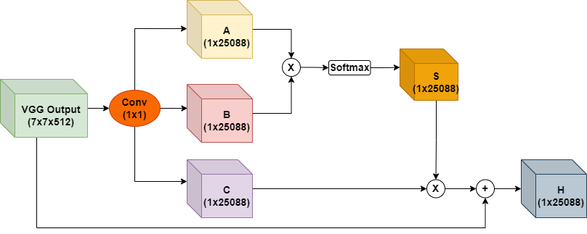
فصل اول
کلیات پژوهش
فصل دوم
مروری بر پیشینه پژوهش
فصل سوم
روش پیشنهادی
نتیجه‌گیری و پیشنهادات آینده
نتایج آزمایشگاهی
فصل چهارم
فصل پنجم
ماژول خودتوجهی مکانی:
ماژول خودتوجهی مکانی از مکانیزم خودتوجهی پیشنهاد شده استفاده می‌کند که توجه محلی را از طریق یک تابع softmax جمع می‌کند. این ایده گسترش می‌یابد تا به موقعیت‌های پیکسل مکانی ویژگی‌های اصلی توجه شود و از تجمیع ویژگی‌ها برای به‌دست‌آوردن نقشه‌های ویژگی خودتوجهی مکانی استفاده شود.

Slide 9
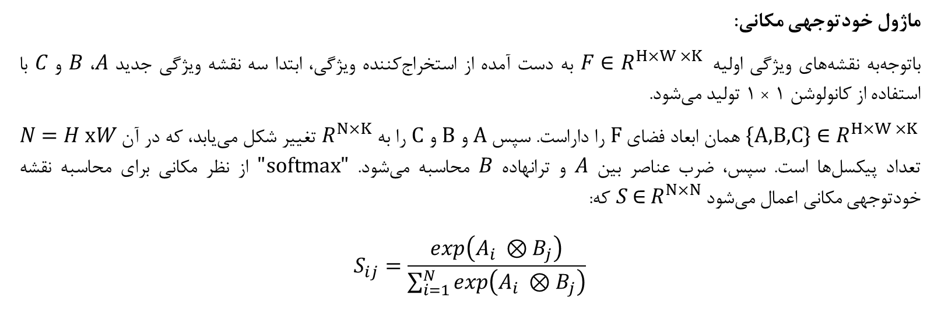
فصل اول
کلیات پژوهش
فصل دوم
مروری بر پیشینه پژوهش
فصل سوم
روش پیشنهادی
نتیجه‌گیری و پیشنهادات آینده
نتایج آزمایشگاهی
فصل چهارم
فصل پنجم
ماژول خودتوجهی مکانی:
باتوجه‌به نقشه‌های ویژگی اولیه 𝐹 ∈ $R^{H×W ×K }$ به دست آمده از استخراج‌کننده ویژگی، ابتدا سه نقشه ویژگی جدید 𝐴، 𝐵 و 𝐶 با استفاده از کانولوشن 1 × 1 تولید می‌شود.
{A,B,C} ∈ $R^{H×W ×K }$ همان ابعاد فضای F را داراست. سپس A و B و C را به $R^{N×K}$ تغییر شکل می‌یابد، که در آن 𝑁 = 𝐻 x𝑊 تعداد پیکسل‌ها است. سپس، ضرب عناصر بین 𝐴 و ترانهاده 𝐵 محاسبه می‌شود. "softmax" از نظر مکانی برای محاسبه نقشه خودتوجهی مکانی اعمال می‌شود 𝑆 ∈ $R^{N×N}$ که:
$$S_{ij}=\frac{exp\left(A_{i} ⊗B_{j}\right)}{\sum_{i=1}^{N}{exp\left(A_{i} ⊗B_{j}\right)}}$$

Slide 10
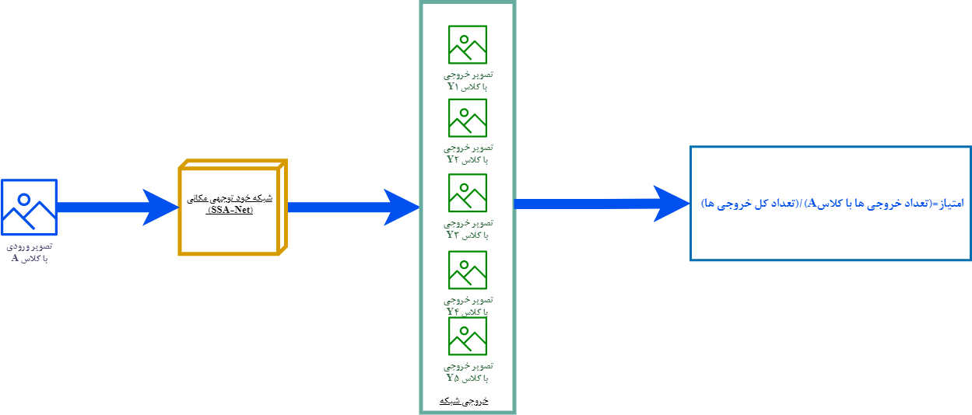
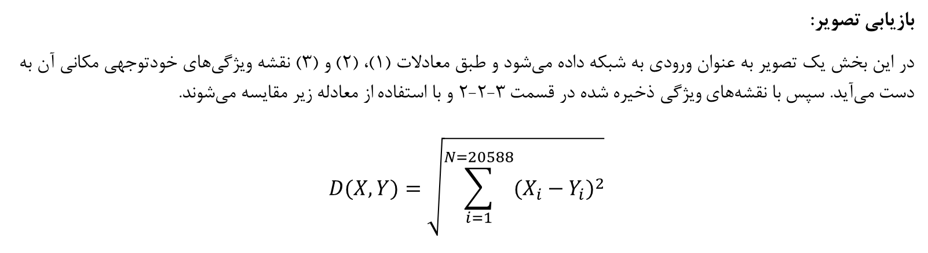
فصل اول
کلیات پژوهش
فصل دوم
مروری بر پیشینه پژوهش
فصل سوم
روش پیشنهادی
نتیجه‌گیری و پیشنهادات آینده
نتایج آزمایشگاهی
فصل چهارم
فصل پنجم
بازیابی تصویر:
در این بخش یک تصویر به عنوان ورودی به شبکه داده می‌شود و طبق معادلات (1)، (2) و (3) نقشه ویژگی‌های خودتوجهی مکانی آن به دست می‌آید. سپس با نقشه‌های ویژگی ذخیره شده در قسمت 3-2-2 و با استفاده از معادله زیر مقایسه می‌شوند.
$$D(X,Y)=\sqrt{\sum_{i=1}^{N=20588}{{(X_{i}−Y_{i})}^{2}}}$$

Slide 11
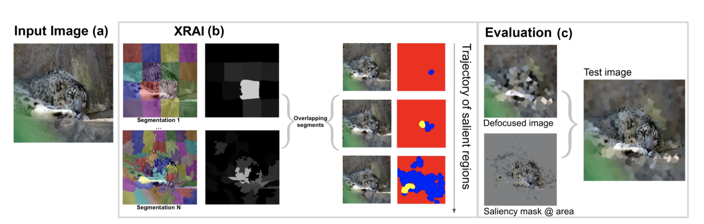
فصل اول
کلیات پژوهش
فصل دوم
مروری بر پیشینه پژوهش
فصل سوم
روش پیشنهادی
نتیجه‌گیری و پیشنهادات آینده
نتایج آزمایشگاهی
فصل چهارم
فصل پنجم
مکانیسم برجسته‌سازی:
به عنوان راهکار پیشنهادی از روش XRAI شفاف‌سازی استفاده می‌گردد که مناطق پراهمیت تصویر را شناسایی کرده و موجب می‌شود یک قاب از تصویر ورودی را استخراج کنیم. بدین‌صورت بخش‌هایی از تصویر که دارای اهمیت کمتری هستند مورد پردازش قرار نمی‌گیرند و عملکرد کلی شبکه بهبود می‌یابد.

Slide 12
فصل اول
کلیات پژوهش
فصل دوم
مروری بر پیشینه پژوهش
فصل سوم
روش پیشنهادی
نتیجه‌گیری و پیشنهادات آینده
نتایج آزمایشگاهی
فصل چهارم
فصل پنجم

Slide 13
فصل اول
کلیات پژوهش
فصل دوم
مروری بر پیشینه پژوهش
فصل سوم
روش پیشنهادی
نتیجه‌گیری و پیشنهادات آینده
نتایج آزمایشگاهی
فصل چهارم
فصل پنجم
یکی از مهم‌ترین شاخه‌های پردازش تصویر، بازیابی تصاویر می‌باشد. این شاخه از علم پردازش تصویر، برای اولین بار با رویکرد مبتنی بر متن معرفی گردید. پس از آن رویکردی متفاوت با عنوان مبتنی بر محتوا معرفی گردید و در حوزه‌های پزشکی، گیاه‌شناسی، جانورشناسی، فروش و هنر مورداستفاده قرار گرفت.
بازیابی تصویر در سه رویکرد مبتنی بر متن، مبتنی بر محتوا و مبتنی بر طرح، دنبال می‌گردد. هر کدام از این رویکردها در زیرروش های مختلفی دسته‌بندی می‌شوند که در نوع استخراج ویژگی، نوع پردازش ویژگی‌ها و طبقه‌بندی خروجی با هم تفاوت دارند.
یکی از زیرشاخه‌های مبتنی بر محتوا، بازیابی ریزدانه‌ای تصویر است که تا یک دسته پایین‌تر تشخیص را جلوتر می‌برد و هدف آن کم کردن میزان اختلاف میان ویژگی‌های هر دسته از تصاویر می‌باشد. در بازیابی ریزدانه‌ای از بردار ویژگی، شبکه‌های عصبی مصنوعی و یا ترکیب این دو استفاده می‌شود.
شبکه خودتوجهی مکانی بر اساس سه جزء اصلی ساخته شده است. یک ماژول جهت استخراج ویژگی، یک ماژول جهت خودتوجهی مکانی و یک ماژول جهت بازیابی تصویر و در نهایت یک ماژول به عنوان برجسته‌سازی تصویر ورودی. ماژول اول اطلاعات اصلی موردنیاز را استخراج کرده و به ماژول دوم می‌دهد. در ماژول دوم با محاسبات روی بردار کانوالو شده‌ی تصویر، میزان توجه به‌دست‌آمده و در ماژول آخر با سنجش فاصله ویژگی‌های تصویر ورودی با ویژگی‌های ذخیره شده خروجی را تعیین می‌کنیم. جهت حذف نواحی کم‌اهمیت تصویر از یک ماژول برجسته‌سازی نیز استفاده می‌شود.
به عنوان تحقیقات آینده، پیشنهاد می‌شود رویکرد بازیابی تصویر ریزدانه‌ای مبتنی بر محتوا، با اضافه شدن ماژول یادگیری تقویتی ادامه یابد. می‌توان از یادگیری بدون نظارت استفاده کرد و داده‌هایی که ساختار سلسله مراتبی ندارند نیز بررسی گردند. سپس نتایجی که سیستم به عنوان خروجی برگردانده بررسی شده و امتیاز بگیرند. ممکن است در مواردی منجر به ساختن خوشه‌های جدید تصاویر شود و مجموعه‌تصاویر بتوانند با امتیازهای متفاوت دسته‌بندی سلسله مراتبی را ایجاد کنند.

Slide 14
با تشکر از توجه شما

